Slide 1
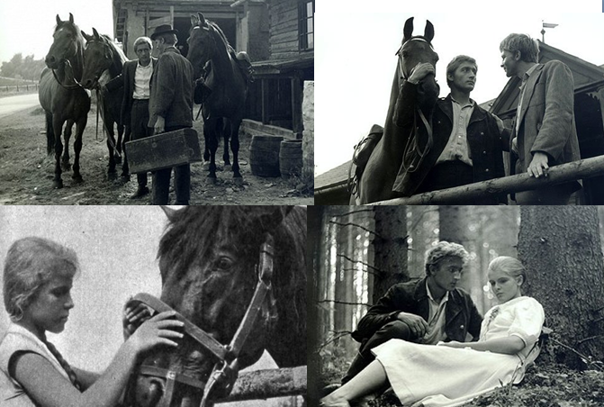
Akú knihu vystihujú nasledujúce obrázky?

Slide 2
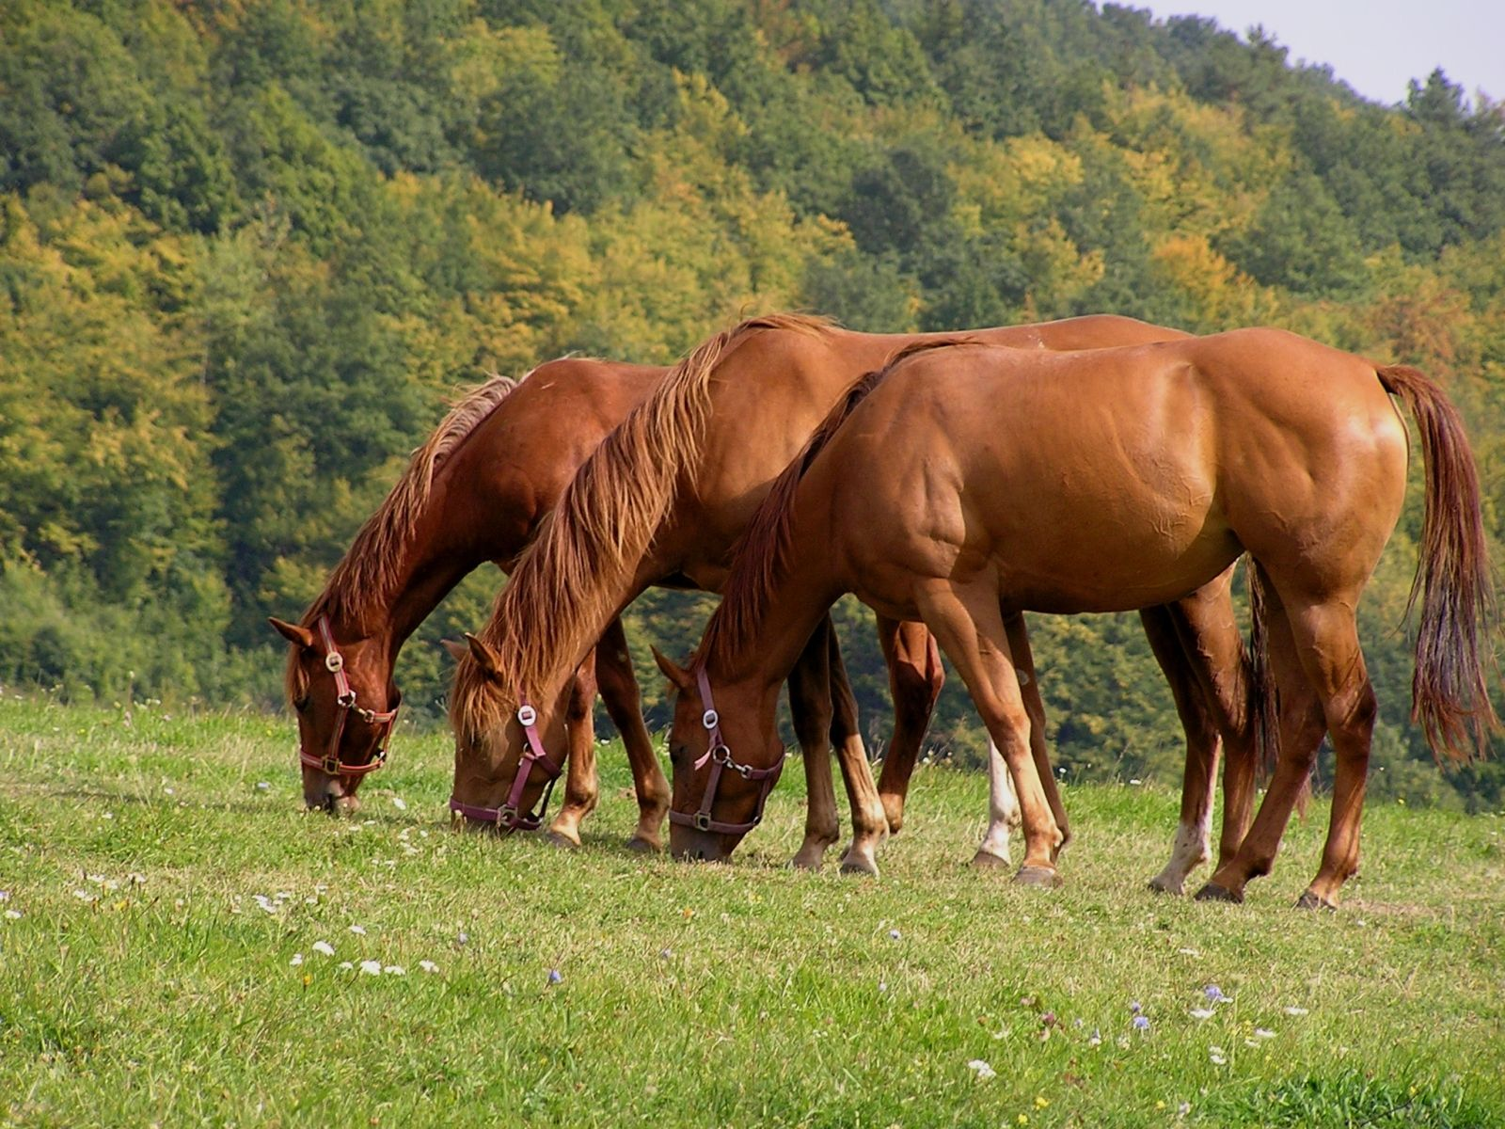
Margita Figuli
TRI GAŠTANOVÉ KONE

Slide 3
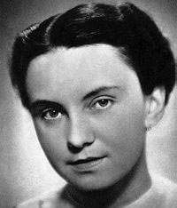
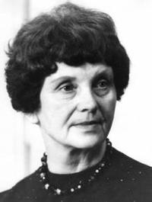
Margita
figuli
narodila sa na Orave (Vyšný Kubín, v tom istom dome ako P. O. Hviezdoslav);
pracovala aj ako anglická korešpondentka v banke v BA;
prispievala do časopisov;
inšpiráciu čerpala z rodnej Oravy;
(* 2. október 1909, Vyšný Kubín – † 27. marec 1995, Bratislava)

Slide 4
TVORBA
lyrizovaná novela
zbierka noviel
štvorzväzkový román

Slide 5
https://www.youtube.com/watch?v=MlGNaLZzTtw

Slide 6
Literárny druh
Literárna forma
Literárny žáner
Literárny smer
Téma
Hlavná myšlienka
?
?

Slide 7
Literárny druh - epika
Literárna forma - próza
Literárny žáner - novela
Literárny smer - lyrizovaná próza (naturizmus)
Téma - Príbeh lásky dvoch mužov k jednej žene.
Hlavná myšlienka - Iba húževnatosťou, vytrvalosťou a čestnosťou môžeme dosiahnuť svoj cieľ.
Láska prekoná všetky prekážky.
!

Slide 8
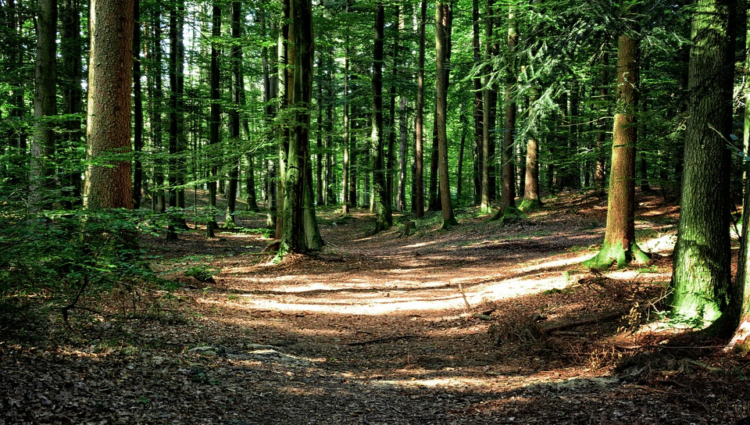
Znaky naturizmu
v diele Tri gaŠtanovÉ kone
dobré a zlé postavy (a,e)
rozprávkovosť (d)
magické číslo 3 (d)
lyrizácia textu (k,l)
folklórny jazyk

Slide 9
Znaky naturizmu
v diele Tri gaŠtanovÉ kone
dobré (Peter, Magdaléna, Magdalénin otec a zlé postavy (Ján Zápotočný, Magdalénina matka);
rozprávkovosť (dobro víťazí nad zlom, Peter musí splniť úlohu, aby dosiahol vytýčený cieľ),
magické číslo 3 (hlavné postavy; kone; sľuby – usadiť sa, nadobudnúť majetok+postaviť dom, prísť na 3 gaštan. koňoch; traja pytači);
lyrizácia textu- využívanie lyrických prostriedkov v epickom texte
Peter sa neviaže k pôde, skupuje a obchoduje s drevom, je spätý s prírodou. Prezývaný je aj Tulák – nemá stály domov, stále je preč.
folklórny jazyk (ale nie je taký výrazný ako u iných predstaviteľov);

Slide 10
Mierne odlišnosti
od znakov naturizmu
celý dej sa neodohráva len v horách ale aj v dedine
postavy nie sú „prirodzenými ľuďmi“ (ľudia z hôr), delia sa dokonca podľa majetku

Slide 11
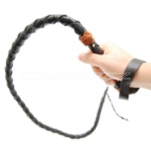
(a)
Magdaléna
Peter
Jano

Slide 12
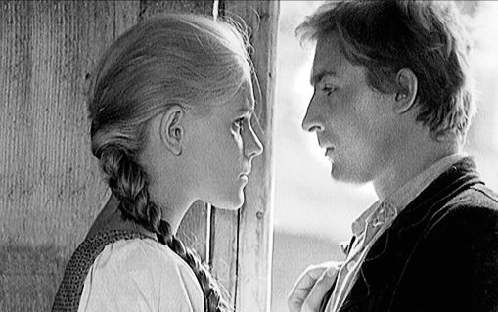
Vzťahy
Magdaléna+Peter
čistá úprimná láska
Jano Zápotočný+Magdaléna
Magdaléna si ho vzala z donútenia (peniaze), nemiluje ho
Jano si Magdalénu neváži ako ženu, chce aby ho mala rada, je násilnícky tyran
Peter-Zápotočný
rivalita
Peter nemá rád Jana lebo mu vzal Magdalénu a ubližuje jej aj koňom
Jano žiarli, že Magdaléna nemiluje jeho ale Petra

Slide 13
Hlavné postavy a ich charakteristika
Magdaléna – verná, čistá,
Peter – chudobný (tulák), čestný, spravodlivý, odvážny,
Maliarička –lakomá, sebecká
Maliarik – starý, milý, opak Maliaričky
Jano Zápotočný – tyran, sukničkár, pijan, hrubý, násilnícky, bohatý, namyslený,
Greguš Jozef – miloval Magdalénu

Slide 14
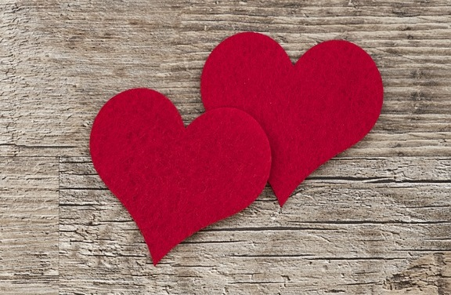
KONTRASTY
dobré zlé postavy;
čistota, mravnosť u Petra a Magdalény surovosť, chlipnosť a neľudskosť u Jana;
láska náruživosť, násilie

Slide 15
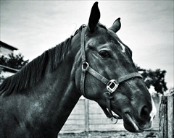
Kto je rozprávačom príbehu?
Kde sa odohráva príbeh?
Čo symbolizuje kôň? (f)
Vysvetli vzťah Petra a Jana ku koňom. (c)

Slide 16
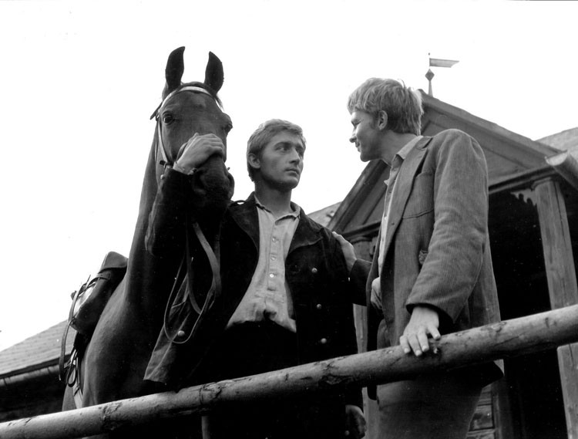
rozprávač príbehu - Peter
miesto deja – Leštiny (Orava)
kôň - symbol spravodlivosti (udupe zlého Zápotočného)
3x kone – symbol, ktorý predstavuje lásku troch mužov k jednej žene (ich nádeje sú jednaké – rovnaká farba koní)
Vzťah Petra a Jana ku koňom – Peter má kone rád, Jano je tyran

Slide 17
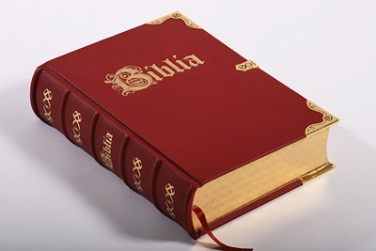
VPLYV BIBLIE:
mená hl. hrdinov –
Magdaléna (trpiteľka)
Peter (skala – sila a trpezlivosť, nevzdá sa, vytrvá),
Jano (symbol zla a démonickosti);
zlo je potrestané, nemravnosť a násilie tiež. Víťazí láska;
prosby a modlitby Petra (príchod do Leštín cez hory, ďakovanie Bohu na konci románu);
pokora Magdalény – dokázala znášať všetku krutosť od Jana.

Slide 18
ĎAKUJEM
ZA
POZORNOSŤ

